Slide 1
ΠΑΝΕΠΙΣΤΗΜΙΟ ΘΕΣΣΑΛΙΑΣ ΣΧΟΛΗ ΕΠΙΣΤΗΜΩΝ ΥΓΕΙΑΣ- ΤΜΗΜΑ ΙΑΤΡΙΚΗΣ Σχολή Επιστήμης Φυσικής Αγωγής και Αθλητισμού- ΤΜΗΜΑ ΕΠΙΣΤΗΜΗΣ ΦΥΣΙΚΗΣ ΑΓΩΓΗΣ ΚΑΙ ΑΘΛΗΤΙΣΜΟΥ ΔΙΑΤΜΗΜΑΤΙΚΟ ΠΡΟΓΡΑΜΜΑ ΜΕΤΑΠΤΥΧΙΑΚΩΝ ΣΠΟΥΔΩΝ «Άσκηση, Εργοσπιρομετρία και Αποκατάσταση»
«ANAΠΝΕΥΣΤΙΚΗ ΦΥΣΙΚΟΘΕΡΑΠΕΙΑ»
Σάββατο 03 Απριλίου 2022
Περιοριστικά Νοσήματα Ειδικές Καταστάσεις (παχυσαρκία, εγκυμοσύνη, καρδιοχειρουργικές επεμβάσεις)
Ευαγγελία Κουτσιούμπα
Φυσικοθεραπεύτρια, PhD
ΜΕΘ ΠΓΝΛ

Slide 2
ΠΕΡΙΕΧΟΜΕΝΑ
ΦΘ ΣΕ ΠΕΡΙΟΡΙΣΤΙΚΑ ΝΟΣΗΜΑΤΑ
ΦΥΣΙΚΟΘΕΡΑΠΕΙΑ ΣΕ ΧΕΙΡΟΥΡΓΙΚΟΥΣ ΑΣΘΕΝΕΙΣ ΑΝΩ ΚΟΙΛΙΑΣ
ΑΝ ΦΘ ΣΕ ΚΑΡΔΙΟΧΕΙΡΟΥΡΓΗΜΕΝΟΥΣ ΑΣΘΕΝΕΙΣ ΣΕ ΜΕΘ ΚΑΙ ΕΚΤΟΣ ΜΕΘ
ΑΝ ΦΘ ΣΕ ΠΑΧΥΣΑΡΚΙΑ
ΑΝ ΦΘ ΣΕ ΕΓΚΥΜΟΣΥΝΗ

Slide 3
Πνευμονία: Συμπτώματα
Κακουχία
Πυρετός
Βήχας
Πλευριτικός πόνος
επιδεινούμενος στη βαθιά εισπνοή
Επιπόλαιη αναπνοή
Ταχυκαρδία
Κυάνωση
Ακτινογραφία: σκίαση
Αν καταλαμβάνει λοβό
○ λοβώδης
Αν καταλαμβάνει περιοχές
○ βρογχοπνευμονία
Μειωμένη πνευμονική έκπτυξη της προσβεβλημένης περιοχής
Αργότερα, σκωριόχρωμη κ σπάνια αιματηρή απόχρεμψη
Οξύ ή διαξιφιστικό θωρακικό άλγος επιδεινούμενο στην αναπνοή και στο βήχα
Ρίγη
Δύσπνοια
Υπερβολική εφίδρωση και κολλώδες δέρμα
Απώλεια της όρεξης
(West, 2004)

Slide 4
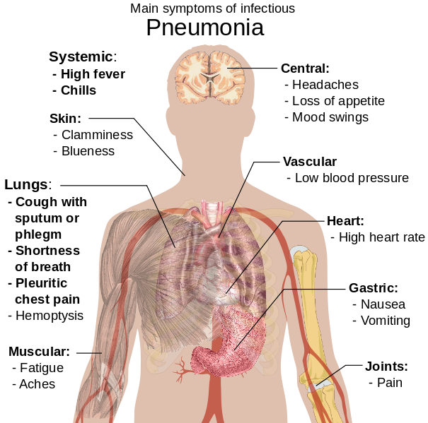
Πνευμονία: Συμπτώματα Πνευμονίας
“Symptoms of pneumonia”, από Mikael Häggström διαθέσιμο ως κοινό κτήμα

Slide 5
Πνευμονία
Πνευμονική λειτουργία: Παράκαμψη  υποξυγοναιμία
Η αναπνευστική φυσικοθεραπεία:
α) Στην αρχική φάση, στοχεύει στη βελτίωση της οξυγόνωσης της προσβεβλημένης περιοχής, με περιορισμό της εστίας της λοίμωξης κ της υποτροπής της
Τεχνικές:
Βελτίωση του πνευμονικού αερισμού
Εκπαίδευση αναπνευστικού πρότυπου (αργές-βαθιές αναπνοές)
Έκπτυξη της προσβεβλημένης περιοχής
Ανακούφιση από τον πόνο
(Pryor & Prasad, 2002)

Slide 6
Πνευμονία
Η αναπνευστική φυσικοθεραπεία:
β) στη φάση λύσης της λοίμωξης, στοχεύει:
Στον καθαρισμό του τραχειοβρογχικού δένδρου
Στην πρόληψη/αντιμετώπιση της ατελεκτασίας
Στην κινητοποίηση/βελτίωση της φυσικής κατάστασης
Η αναπνευστική Φ/Θ δίνει τη δυνατότητα αποφυγής της βρογχοσκόπησης για την αντιμετώπιση της ατελεκτασίας
(Pryor & Prasad, 2002)

Slide 7
Ατελεκτασία
Ο όρος “ατελεκτασία” δηλώνει την σύμπτυξη των κυψελίδων, δηλ. την έλλειψη αέρα σε μια περιοχή του πνεύμονα
Υπάρχουν δύο είδη ατελεκτασίας:
Λόγω συμπίεσης των πνευμόνων από υγρό ή αέρα
Λόγω απόφραξης ενός βρόγχου από εκκρίσεις, ξένα σώματα (ιδίως στα μικρά παιδιά, όταν καταπίνουν ελιές, στραγάλια κλπ.) ή από διάφορους όγκους (βρογχογενές καρκίνωμα, αδένωμα κλπ.)
(West, 2004)

Slide 8
Ατελεκτασία
Διακοπή της επικοινωνίας της πάσχουσας περιοχής του πνεύμονα με τον ατμοσφαιρικό αέρα
Η αιματική κυκλοφορία της περιοχής παραμένει ανέπαφη και σε 3 με 4 ώρες απορροφάται ο αέρας που έχει παγιδευτεί μέσα στις κυψελίδες ➔ σύμπτωση των τοιχωμάτων τους
Μικρότεροι πνευμονικοί όγκοι στην περιοχή αυτή
Παράκαμψη - διαταραχή στη σχέση V/Q  υποξαιμία
(West, 2004)

Slide 9
Φ/Θ στην ατελεκτασία-πνευμονία
Η μετα-ανάλυση των Thomas και McIntosh (1993) έδειξε ότι το σπιρόμετρο κινήτρου και οι βαθιές αναπνοές πρέπει να προτείνονται για την πρόληψη της ατελεκτασίας και της πνευμονίας σε ασθενείς που πρόκειται να υποβληθούν σε χειρουργείο άνω κοιλίας, διότι η πιθανότητα ατελεκτασίας και πνευμονίας μειώθηκε κατά:
56% με το σπιρόμετρο κινήτρου συγκριτικά με την μη εφαρμογή φυσικοθεραπείας
57% με τις βαθιές αναπνοές συγκριτικά με την μη εφαρμογή φυσικοθεραπείας

Slide 10
Φ/Θ στην ατελεκτασία-πνευμονία
Η συστηματική ανασκόπηση των Pasquina et al. (2006) έδειξε ότι μετά από χειρουργείο άνω κοιλίας:
Μειώθηκε η εμφάνιση της πνευμονίας από 37.3 σε 13.7% με αργές βαθιές αναπνοές, βήχα και παροχέτευση των βρογχικών εκκρίσεων (Morran et al., 1983)
Μειώθηκε η εμφάνιση της ατελεκτασίας από 39 σε15% με αργές βαθιές αναπνοές και βήχα (Chumillas et al., 1998)
Μειώθηκε η εμφάνιση της ατελεκτασίας από 77 σε 59% με αργές βαθιές αναπνοές, βήχα και παροχέτευση των βρογχικών εκκρίσεων (Wiklander & Norlin, 1957)
Μειώθηκε η εμφάνιση πνευμονικών επιπλοκών από 47.7% σε21.4% με αναπνοή διακοπτόμενης θετικής πίεσης ή σπιρόμετρο κινήτρου ή αργές βαθιές αναπνοές και βήχα (Celli et al., 1984)

Slide 11
Φ/Θ στην ατελεκτασία-πνευμονία
Η συστηματική ανασκόπηση των Pasquina et al. (2003) έδειξε ότι μετά από χειρουργείο καρδιάς, η εφαρμογή τεχνικών αναπνευστικής φυσικοθεραπείας, σπιρόμετρου κινήτρου, συνεχούς θετικής πίεσης (CPAP) και αναπνοής διακοπτόμενης θετικής πίεσης μπορεί να μειώσει την εμφάνιση της ατελεκτασίας από 15% μέχρι 98%, της πνευμονίας από 0% μέχρι 20% καθώς επίσης να αυξήσει τη Ζ.Χ. από 37% μέχρι 72% και τον FEV1 από 34% μέχρι72%
Μετά από χειρουργείο καρδιάς, 30 αργές βαθιές αναπνοές αρκούν για να μειώσουν άμεσα την ατελεκτατική περιοχή και να βελτιώσουν την PO2 (Westerdahl et al., 2003)

Slide 12
Φ/Θ στην ατελεκτασία-πνευμονία
Η ατελεκτασία σε βαρέως πάσχοντες λύνεται με αναπνευστική Φ/Θ σε ποσοστό 70% με:
Αλλαγή θέσης κάθε 1-2 ώρες
Ενυδάτωση, εισπνοή υδρατμών, βλεννολυτικά / αποχρεμπτικά, κ.λ.π.
Τεχνικές παροχέτευσης
Κινητοποίηση
Αργές βαθιές αναπνοές
Σπιρόμετρο κινήτρου προκαθορισμένης ροής-όγκου
(Gosselink, 2008; Zeppos, 2007; Stiller, 2007; Zeppos, 2007; Berney & Denehy, 2003; Pryor, 2002; Ntoumenopoulos, 2002; Stiller, 2000)

Slide 13
Παθήσεις του Θωρακικού Τοιχώματος
Κυφοσκολίωση
Αγκυλοποιητική Σπονδυλαρθρίτιδα-Α.Σ.
Νοσογόνος παχυσαρκία

Slide 14
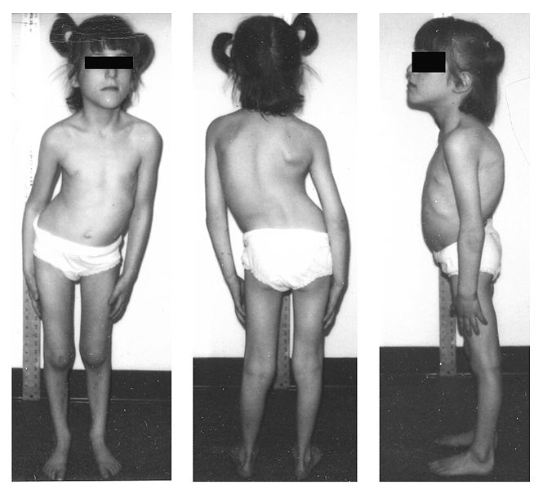
Κυφοσκολίωση
Συμπτώματα
Αρχικά:
Δύσπνοια στην κόπωση,
ταχεία κ επιπόλαιη αναπνοή
Αργότερα:
Υποξαιμία (ανισότητα V/Q),
σταδιακά υπερκαπνία (υποαερισμός) πνευμονική καρδία (ανεπάρκεια δεξιάς κοιλίας)
“Kyphoscoliosis hereditary sensory autonomic neuropathy III” , από Stevenfruitsmaak διαθέσιμο
με άδεια CC BY 2.0
( Pryor & Prasad, 2002; Hough, 2001)

Slide 15
Κυφοσκολίωση
Συμπτώματα
Μειωμένοι πνευμονικοί όγκοι (Ωοειδές σχήμα θώρακα)
Φυσιολογικές αντιστάσεις αεραγωγών
Ατεκτασία
Αυξημένο έργο αναπνοής (ενεργοποίηση επικουρικών μυών)
Ανεπάρκεια αναπνευστικής αντλίας (αλλαγή στο σχήμα του διαφράγματος → κόπωση → υποαερισμός)
Δύσπνοια, αρχικά στην άσκηση κ αργότερα και στην ηρεμία
Σημαντικός αποκορεσμός στη διάρκεια της άσκησης
( Pryor & Prasad, 2002; Hough, 2001)

Slide 16
Αναπνευστική Φυσικοθεραπεία στην Κυφοσκολίωση
Στόχοι:
Επανεκπαίδευση του αναπνευστικού πρότυπου (αργές-βαθιές αναπνοές)
Αύξηση του πνευμονικού αερισμού (μη επεμβατικός αερισμός)
Διατήρηση των πνευμονικών όγκων
Διατήρηση της PO2
Διατήρηση της κινητικότητας του θώρακα
(Servera et al., 2010; Pryor & Prasad, 2002; Hough, 2001)
Ερευνητική τεκμηρίωση
O μη επεμβατικός αερισμός βελτιώνει την κλινική και φυσιολογική απάντηση (PH, PO2, PCO2) στην άσκηση, μειώνοντας τη δύσπνοια (Servera et al., 2010)
Συστήνεται υποστήριξη με συμπληρωματικό οξυγόνο και συνεχής παρακολούθηση του SatO2 κατά την άσκηση
(Meecham et al., 1995)

Slide 17
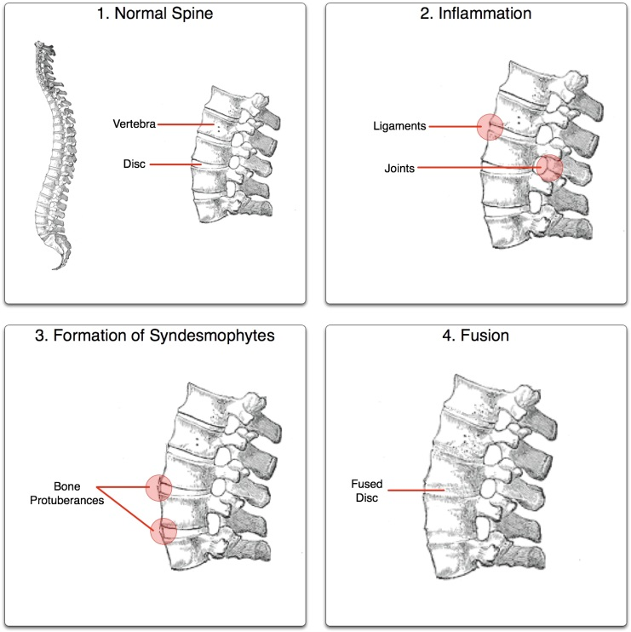
Αγκυλοποιητική Σπονδυλαρθρίτιδα-Α.Σ.
Προοδευτική αγκύλωση των σπονδυλικών αρθρώσεων κ πλευρών
Μειωμένη κινητικότητα θώρακα
Θώρακας σε εισπνευστική θέση
Μειωμένη F.V.C., T.L.C.
Ανισότητα V/Q
Φυσιολογικό διάφραγμα
Φυσιολογικό πνευμονικό παρέγχυμα
Φυσιολογικές: FEV/FVC% κ αντιστάσεις αεραγωγών
Δεν παρατηρείται αναπνευστική ανεπάρκεια
Δύσπνοια μόνο μετά από κόπωση
“Ankylosing process” , από Senseiwa διαθέσιμο με άδεια CC BY-SA 3.0
(West, 2004)

Slide 18
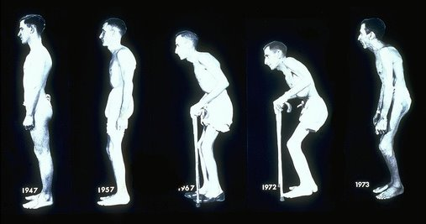
Αγκυλοποιητική Σπονδυλαρθρίτιδα-Α.Σ.
Το διάφραγμα
Αντισταθμίζει λειτουργικά την ακαμψία του θώρακα
Διατηρεί φυσιολογικούς αναπνευστικούς όγκους
Εμποδίζει την εμφάνιση δύσπνοιας στην ηρεμία
(West, 2004; Pryor & Prasad, 2002; Hough, 2001)
“Postural_changes_in_AS (1)” , από Dr Elmuhtady M SAID, MRCP,MRCPS,Dip Gast διαθέσιμο με άδεια CC BY-ND 3.0
Στην ύπτια θέση, η συμμετοχή του διαφράγματος στην ήρεμη αναπνοή (T.V.) σε άτομα με και χωρίς Α.Σ. ήταν ~ 84.8% και
~ 68.4% αντίστοιχα (Josenhans et al., 1971).

Slide 19
Αγκυλοποιητική Σπονδυλαρθρίτιδα
Ένα πρόγραμμα Πνευμονικής Αποκατάστασης
κινητοποίηση Σ.Σ,
διατάσεις και αναπνευστικές ασκήσεις (αργές, βαθιές αναπνοές-θωρακική έκπτυξη), διάρκειας 6 εβδομάδων, συγκριτικά με τη φυσικοθεραπεία ρουτίνας, βελτίωσε σημαντικά την κινητικότητα, τη δραστηριότητα και την λειτουργική ικανότητα (Fernández-de-las-Peñas et al., 2005)
Ένα πρόγραμμα πνευμονικής αποκατάστασης στο σπίτι, για 6 εβδομάδες
με αναπνευστικές ασκήσεις (αργές ,βαθιές αναπνοές-θωρακική έκπτυξη) και ασκήσεις άνω-κάτω άκρων βελτίωσε σημαντικά τη θωρακική έκπτυξη, την Pimax, την PEmax και τη λειτουργικότητα , χωρίς σημαντική βελτίωση της αντοχής (Ozgur et al., 2009)

Slide 20
Αγκυλοποιητική Σπονδυλαρθρίτιδα Ερευνητική τεκμηρίωση
Ένα πρόγραμμα Πνευμονικής Αποκατάστασης
με αερόβια άσκηση, διατάσεις και αναπνευστικές ασκήσεις για 3 μήνες, συγκριτικά με απλή ιατρική παρακολούθηση,
έδειξε σημαντική αύξηση στη θωρακική έκπτυξη, στην κινητοποίηση της Σ.Σ. και στη Ζ.Χ. (Ince et al., 2006)

Slide 21
ΕΙΔΙΚΕΣ ΚΑΤΑΣΤΑΣΕΙΣ

Slide 22
Χειρουργεία Άνω Κοιλίας
Μετεγχειρητική Φ/Θ
Στόχος
Αύξηση των πνευμονικών όγκων
Αποβολή των βρογχικών εκκρίσεων
(Makhabah, 2013; Fagevik, 1997)

Slide 23
Χειρουργεία Άνω Κοιλίας
Μετεγχειρητική Φ/Θ
Φυσικοθεραπευτικές τεχνικές
Πρώιμη κινητοποίηση
Διαφραγματική αναπνοή
Παροχέτευση βρογχικών εκκρίσεων
Άσκηση αναπνευστικών μυών
Νευρομυϊκός ηλεκτρικός ερεθισμός (ΝΜES-TENS)
Αναπνευστικές ασκήσεις (σπιρόμετρο κινήτρου-CPAP-IPPB-PEP)
(Makhabah, 2013; Fagevik, 1997)

Slide 24
Χειρουργεία Άνω Κοιλίας
Μετεγχειρητική Φ/Θ
Φυσικοθεραπευτικές τεχνικές
Ασκήσεις αργής βαθιάς εισπνοής κατά Silva (2012)
Με με τον ασθενή σε καθιστή θέση, ζητούνται 4 σετ με 5 επαναλήψεις αργής-βαθειάς εισπνοής, κράτημα 3 sec, ακολουθεί ήρεμη εκπνοή
Εκπαίδευση του ασθενή στο ‘χνώτισμα’ και στο βήχα με υποστήριξη του τραύματος
Κινητοποίηση
Προοδευτική αύξηση της διανυόμενης απόσταση

Slide 25
Χειρουργεία Άνω Κοιλίας
Μετεγχειρητική Φ/Θ
Φυσικοθεραπευτικές τεχνικές
Ασκήσεις βαθειάς εισπνοής κατά Manzano (2008)
(χρόνος: 30 λεπτά)
Τοπική θωρακική έκπτυξη
Αργές-βαθιές εισπνοές (διαφραγματική αναπνοή)
Αργή-βαθιά εισπνοή με παύσεις 3 sec και αργή εκπνοή

Slide 26
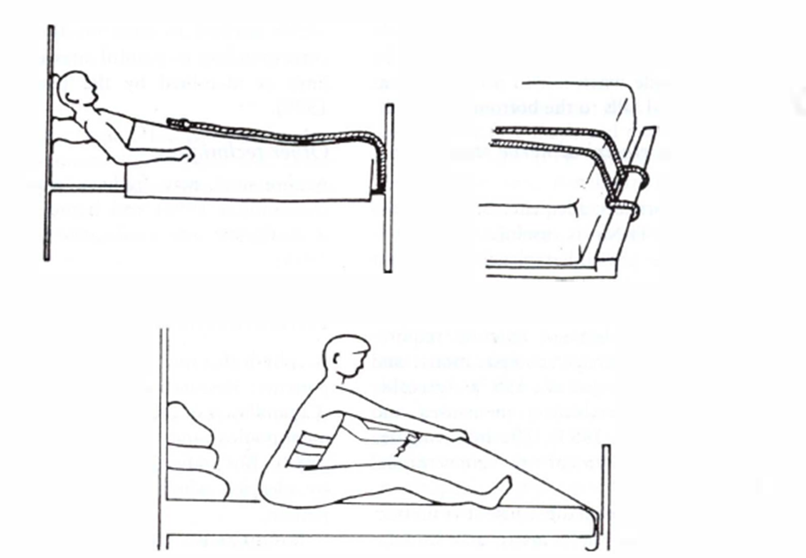
Χειρουργεία Άνω Κοιλίας
Μετεγχειρητική Φ/Θ
Πρώιμη κινητοποίηση
(Hough, 2001)

Slide 27
Χειρουργεία Άνω Κοιλίας
Μετεγχειρητική Φ/Θ
Πρώιμη κινητοποίηση
Η πρώιμη κινητοποίηση φαίνεται ότι:
Αυξάνει τους πνευμονικούς όγκους και συμβάλλει στην υγιεινή των αεραγωγών
Μειώνει την πιθανότητα μετεγχειρητικής επιπλοκής λόγω παρατεταμένης κατάκλισης
Αυξάνει το επίπεδο συνείδησης
Βελτιώνει την λειτουργική ανεξαρτησία
Βελτιώνει την καρδιο-αναπνευστική κατάσταση
Βελτιώνει την ψυχική υγεία
(Stiller , 2007)

Slide 28
Χειρουργεία Άνω Κοιλίας
Μετεγχειρητική Φ/Θ
Τοποθέτηση- Αλλαγή θέσης
Επειδή ο πόνος και η ακινησία καθυστερούν την κινητοποίηση, πρέπει να δίνεται έμφαση στην τοποθέτηση του ασθενή
Περιλαμβάνει πλάγιες θέσεις και κάθισμα στην άκρη του κρεβατιού για επανέκπτυξη του ατελεκτατικού πνεύμονα
Αλλαγή θέσης κάθε 1-2 ώρες αρκούν για να προληφθούν /αντιμετωπιστούν οι ατελεκτασίες
(Westbrook & Sykes, 1992)

Slide 29
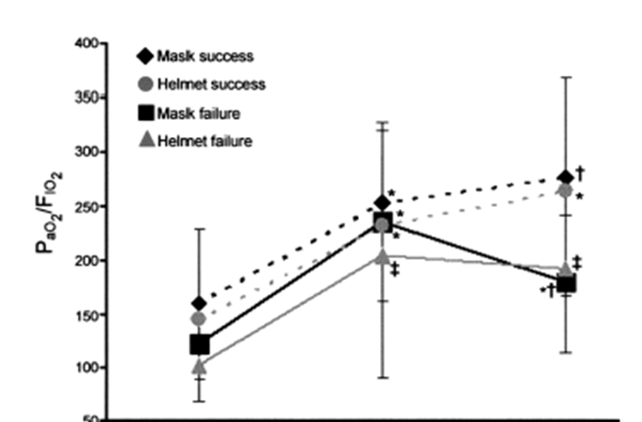
Μη Επεμβατικός Μηχανικός Αερισμός
Χειρουργεία άνω κοιλίας
Βελτιώνει σημαντικά την οξυγόνωση (PO₂/FiO₂), ενώ η μάσκα φαίνεται να είναι καλύτερη από το κράνος
(Conti et al., 2007)
Πριν τη θεραπεία
1 ώρα μετά
Στο τέλος της θεραπείας

Slide 30
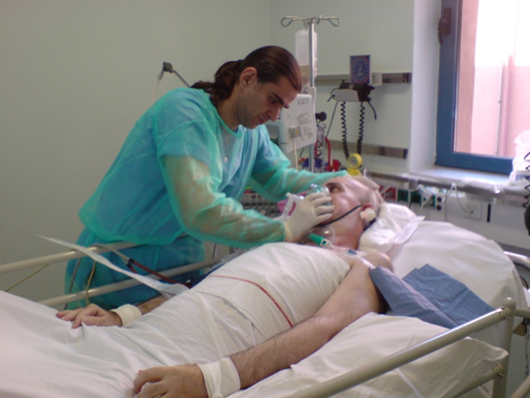
Μη Επεμβατικός Μηχανικός Αερισμός
α) Χειρουργεία άνω κοιλίας
Μείωση των ατελεκτασιών
Βελτίωση της οξυγόνωσης
Μείωση του χρόνου παραμονής στο νοσοκομείο και στη ΜΕΘ
Γρηγοριάδης, 2012
(Jaber et al., 2008)

Slide 31
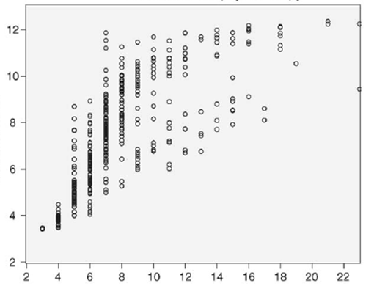
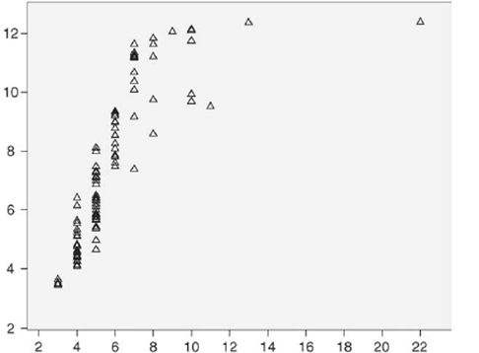
Κόστος Νοσηλείας
Χωρίς Φυσικοθεραπεία
Με Φυσικοθεραπεία
Αναμενόμενος Χρόνος Νοσηλείας
Καταγεγραμμένος Χρόνος Νοσηλείας
(Varela et al., 2006)

Slide 32
Non-Invasive Positive airway Pressure thErapy to Reduce Postoperative Lung complications following Upper abdominal Surgery (NIPPER PLUS): protocol for a single-centre, pilot, randomised controlled trial Jane Lockstone,^{et al}BMJ Open. 2019
Οι μετεγχειρητικές πνευμονικές επιπλοκές (PPC) είναι μια συχνή σοβαρή επιπλοκή μετά από χειρουργική επέμβαση άνω κοιλίας με αναφερόμενη συχνότητα εμφάνισης 13%–42%
Η ανάπτυξη της PPC σχετίζεται έντονα με αυξημένη μετεγχειρητική θνησιμότητα, νοσηρότητα και παρατεταμένη νοσηλεία
Υπάρχουν τεκμηριωμένες παθοφυσιολογικές επιδράσεις της αναισθησίας και της άνω κοιλιακής χειρουργικής στο αναπνευστικό σύστημα:
Παρατεταμένες μειώσεις του όγκου των πνευμόνων
Δυσλειτουργία του διαφράγματος
Κυψελιδική κατάρρευση και μειωμένης κάθαρση του βλεννογόνου
Ο συνδυασμός των οποίων δημιουργεί ένα παθολογικό περιβάλλον για βακτηριακή ανάπτυξη και εξασθενημένη πνευμονική ανταλλαγή, η οποία μπορεί να οδηγήσει σε μετεγχειρητική αναπνευστική ανεπάρκεια ή/και πνευμονία

Slide 33
Non-Invasive Positive airway Pressure thErapy to Reduce Postoperative Lung complications following Upper abdominal Surgery (NIPPER PLUS): protocol for a single-centre, pilot, randomised controlled trial Jane Lockstone,^{et al}BMJ Open. 2019

Slide 34
Πρωτόκολλο πρώιμης μετεγχειρητικής φυσικοθεραπείας
Καθίστε στην άκρη του κρεβατιού/καθίστε στην καρέκλα για τουλάχιστον 2 λεπτά
Στάδιο 2 (ασφάλεια) Πορεία επί τόπου 0–1 λεπτό
Στάδιο 3 (μετακίνηση) επί τόπου/μετάβαση από το κρεβάτι 1–3 λεπτά
Στάδιο 4 (μετακίνηση) επί τόπου/μετάβαση από το κρεβάτι 3–6 λεπτά
Στάδιο 5 Απομακρυνθείτε από το κρεβάτι για 6–10 λεπτά
Στάδιο 6 Απομακρυνθείτε από το κρεβάτι για 10–15 λεπτά
Στάδιο 7 Απομακρυνθείτε από το κρεβάτι >15 λεπτά
Boden I, Skinner EH, Browning L, et al. . Preoperative physiotherapy for the prevention of respiratory complications after upper abdominal surgery: pragmatic, double blinded, multicentre randomised controlled trial. BMJ 2018; [PMC free article] [PubMed] [CrossRef] [Google Scholar]

Slide 35
ΚΑΡΔΙΟΧΕΙΡΟΥΡΓΗΜΕΝΟΣ ΑΣΘΕΝΗΣ ΓΕΝΙΚΕΣ ΟΔΗΓΙΕΣ
Αερόβια προετοιμασία
Εξάσκηση των αναπνευστικών μυών
Αλλαγή τροποποίηση του τρόπου ζωής
Έλεγχος διαβήτη
Βελτίωση ύπνου

Slide 36
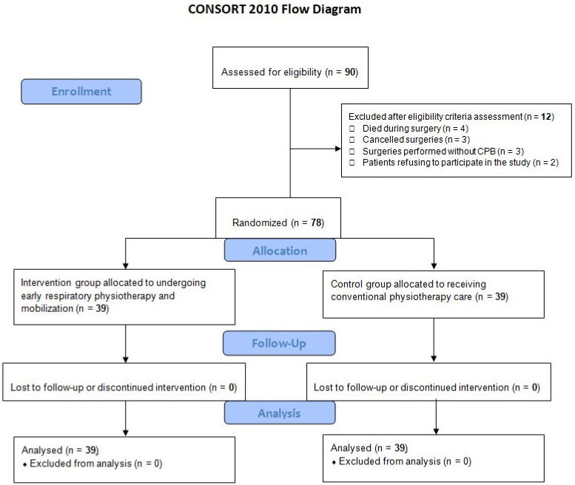
Efficacy of Early and Enhanced Respiratory Physiotherapy and Mobilization after On-Pump Cardiac Surgery: A Prospective Randomized Controlled Trial
Georgios Afxonidis ^{et al.} 2021 Dec

Slide 37
Systolic C presure Diastolic arterial pressure PCO2 PO2 Arterial blood pH Arterial oxygen saturation (%)

Slide 38
Aerobic or Resistance Exercise, or Both, in Dieting Obese Older Adults. Villareal DT et al.N Engl J Med. 2017 May

Slide 39
Aerobic or Resistance Exercise, or Both, in Dieting Obese Older Adults. Villareal DT et al.N Engl J Med. 2017 May

Slide 40
ΑΝ ΦΘ ΣΤΗΝ ΕΓΚΥΜΟΣΥΝΗ ΜΕΛΕΤΗ ΠΕΡΙΠΤΩΣΗΣ
Στόχος: Η κινητοποίηση MV και της εξωσωματική οξυγόνωση μεμβράνης (ECMO) στη ΜΕΘ για τη διατήρηση της φυσικής λειτουργίας
Περιγραφή μια νέας προσέγγισης για την εφαρμογή παρεμβάσεων πρώιμης κινητοποίησης σε ασθενή έγκυο που λαμβάνει ECMO ενώ συνεχίζει τις απαραίτητες προφυλάξεις για λοιμώδη νόσο λόγω της διαγνωσμένης νόσου του κοροναϊού-19 (COVID-19).
Μέθοδοι: Μια 27χρονη γυναίκα που ήταν έγκυος εισήχθη στη ΜΕΘ με COVID-19 και ανέπτυξε γρήγορα οξεία αναπνευστική ανεπάρκεια
9 ημέρες υποστήριξης ECMO.
ΦΘ: έγερση επί κλίνης την 5η ημέρα νοσηλείας και βάδιση την 9η ημέρα νοσηλείας
Αποτελέσματα: Η ΦΘ είναι ασφαλής κατά την εισαγωγή στη ΜΕΘ
εξιτήριο μετά από 14 ημέρες νοσηλείας και συνέχεια ΦΘ στο σπίτι
Συμπέρασμα: Η πρώιμη κινητικότητα είναι εφικτή κατά τη διάρκεια της ECMO με COVID-19 και η ενεργός συμμετοχή στη φυσικοθεραπεία,
συμπεριλαμβανομένης της βάδισης στο δωμάτιο, μπορεί να διευκολύνει την έξοδο στο σπίτι.
Οι καινοτόμες στρατηγικές για τη διευκόλυνση της καθημερινής δραστηριότητας σε έναν ασθενή που είναι βαρέως άρρωστος με COVID-19 απαιτούν μια καθιερωμένη και άρτια εκπαιδευμένη ομάδα με έμφαση στη διατήρηση της λειτουργικότητας.
2021 Jan 4 Phys Ther
Maintaining Mobility in a Patient Who Is Pregnant and Has COVID-19 Requiring Extracorporeal Membrane Oxygenation:
A Case Report
Alex Mark ^{et al.}

Slide 41
ΕΥΧΑΡΙΣΤΩ ΓΙΑ ΤΗΝ ΠΡΟΣΟΧΗ ΣΑΣ

